Slide 1
Тип
Плоские черви

Slide 2
Систематика
Тип Плоские черви
Класс Ресничные черви
Класс Сосальщики
Класс Ленточные черви

Slide 3
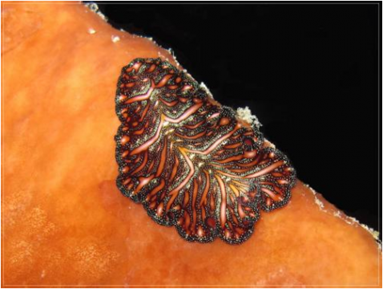
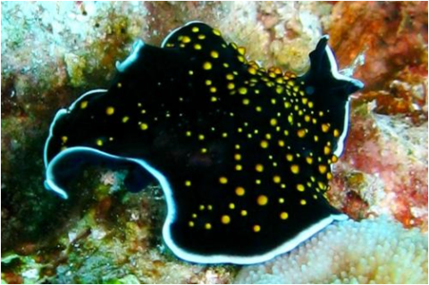
Класс Ресничные черви
Тигровый псевдоцерос
Желтопятнистый червь

Slide 4
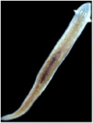
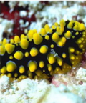
Планария дугезия
Глазчатая филлидия

Slide 5
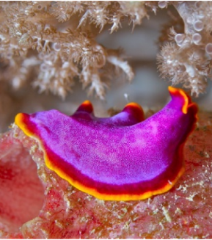
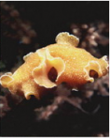
Ржавый псевдоцерос
Золотистая Юнгия

Slide 6
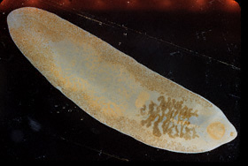
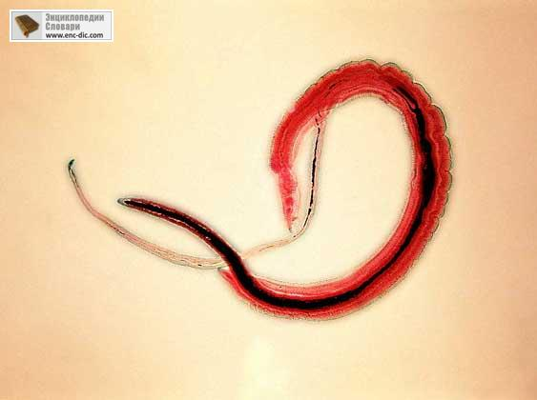
Класс Сосальщики
Двуустка кошачья
Шистосома

Slide 7

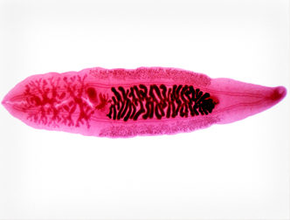
Легочной сосальщик
Печеночная двуустка

Slide 8
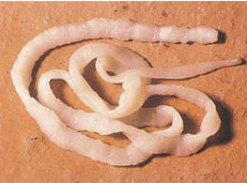
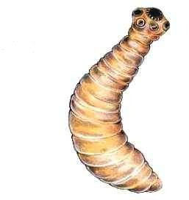
Класс Ленточные черви
Широкий лентец
Эхинококк

Slide 9
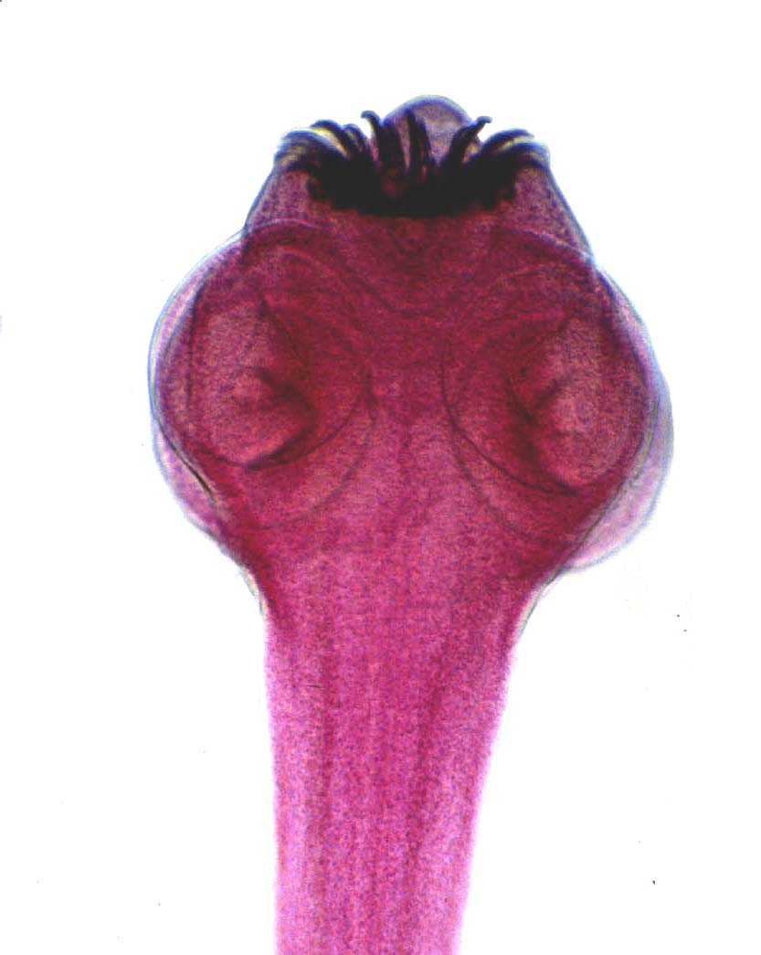
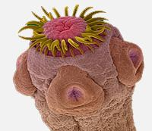
Бычий цепень
Свиной цепень

